Slide 1
KHỐI 8 – TIẾT 23
HỌC HÁT: BÀI
“TUỔI ĐỜI MÊNH MÔNG”
Nhạc và lời: Trịnh Công Sơn

Slide 2
Nhạc sĩ Trịnh Công Sơn sinh ngày 28/2/1939 tại tỉnh Thừa Thiên Huế. Mất ngày 1/4/2001 tại thành phố Hồ Chí Minh.

Slide 3
Nhạc sĩ Trịnh Công Sơn là một trong những nhạc sĩ lớn của nền âm nhạc Việt Nam.

Slide 4
Ông sáng tác hơn 600 ca khúc. Các ca khúc được biết đến rộng rãi là 236 bài.

Slide 5
Ông còn là 1 nhà thơ, họa sĩ, ca sĩ và là diễn viên (không chuyên).

Slide 6
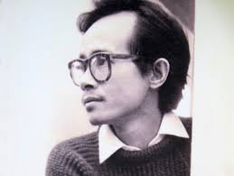
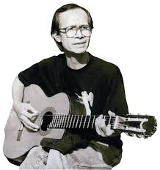

Slide 7
Khăn quàng thắp sáng bình minh. Đời sống không già vì có chúng em. Nối vòng tay lớn…

Slide 8
Huyền thoại mẹ.
Một cõi đi về.
Diễm xưa.
Hạ trắng.
Dấu chân địa đàng…

Slide 9

? Các em hãy lắng nghe và đoán tên bài hát? (Em là hoa hồng nhỏ. Mẹ đi vắng. Em đến cùng mùa xuân. Tiếng ve gọi hè. Khăn quàng thắp sáng bình minh)

Slide 10
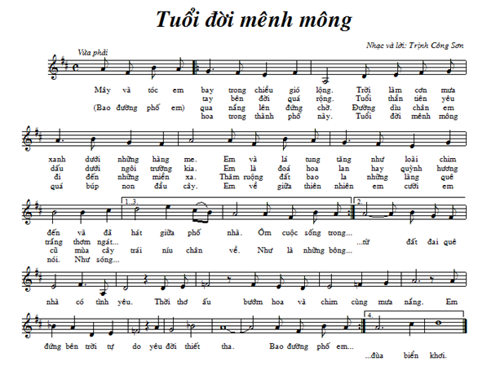

Slide 11
Các em xem lời bài hát trong sách giáo khoa Âm Nhạc và Mỹ Thuật 8 (trang 60-61)
Nghe bài hát “Tuổi đời mênh mông” theo đường link và hát theo.
https://www.youtube.com/watch?v=pLJkZwTAbtk

Slide 12
Bài tập ở nhà 1. Nêu nội dung và ý nghĩa của bài hát Tuổi đời mênh mông? 2. Luyện tập bài hát Tuổi đời mênh mông. 3. Đọc tên nốt bài TĐN số 6.

